Slide 1
WEB前端开发
表格/CSS3新增属性
安安老师

Slide 2

表格css属性
border-collapse:"collapse/separate"; separate默认值，边框会被分开；collapse边框合并；
border-spacing:”30px”属性设置相邻单元格的边框间的距离（仅用于“边框分离”模式）
caption-side：top | bottom 指定在caption在表格上边；bottom指定caption在表格下边
visibility:hidden/collapse（只有表格中才有区别）; 隐藏
vertical-align：top/middle/bottom; //单独给行加

Slide 3
cursor光标
crosshair 光标呈现为十字线
pointer 光标呈现为小手
help 光标呈现可用的帮助（通常是一个问号或一个气球）
wait 等待

Slide 4
opacity 透明度
表单相关
用于设置元素的不透明级别
参数：value：规定不透明度。从0.0（完全透明）到1.0（完全不透明）
IE8 以及更早的版本使用滤镜 filter:alpha(opacity=x)。x 能够取的值从 0 到 100。值越小，越透明。
background：rgba（0,0,0,0.5） 前三个数字表示颜色，最后一个表示透明度
注意：不能从父元素继承透明度

Slide 5


CSS3新增属性
边框
border-radius
语法：border-radius:20px 10px 5px 30px;
制作半圆：width:100px; height:50px;border-raidus:100px 100px 0 0;
制作圆形： width:100px;height:100px;border-radius:50%;

Slide 6
CSS3新增属性
box-shadow 盒子阴影
box-shadow:[inset] x-offset y-offset blur-radius spread-radius color;
属性的参数设置取值：
阴影类型：此参数可选。如不设值，默认投影方式是外阴影；如取其唯一值“inset”，其投影为内阴影；
X-offset:阴影水平偏移量，其值可以是正负值。如果值为正值，则阴影在对象的右边，其值为负值时，阴影在对象的左边；
Y-offset:阴影垂直偏移量，其值也可以是正负值。如果为正值，阴影在对象的底部，其值为负值时，阴影在对象的顶部；
阴影模糊半径：此参数可选，但其值只能是为正值，如果其值为0时，表示阴影不具有模糊效果，其值越大阴影的边缘就越模糊；
阴影扩展半径：此参数可选，其值可以是正负值，如果值为正，则整个阴影都延展扩大，反之值为负值时，则缩小；
阴影颜色：此参数可选。如不设定颜色，浏览器会取默认色，但各浏览器默认取色不一致，特别是在webkit内核下的safari和chrome浏览器下表现为透明色，在Firefox/Opera下表现为黑色（已验证），建议不要省略此参数。

Slide 7

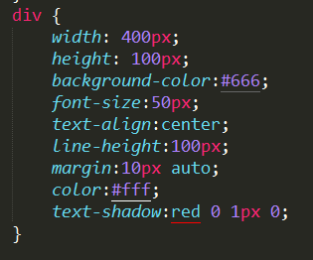
CSS3新增属性
text-shadow 文字阴影
text-shadow:x轴(x offset) y轴(y offset) 模糊半径(blur) 颜色(color)

Slide 8
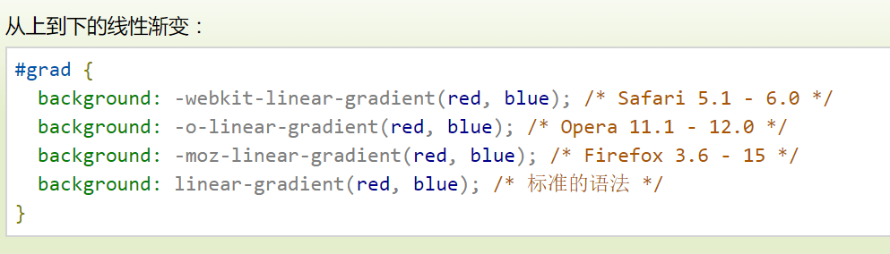
CSS3新增属性
线性渐变
background:linear-gradient(direction,color1,color2...);

Slide 9

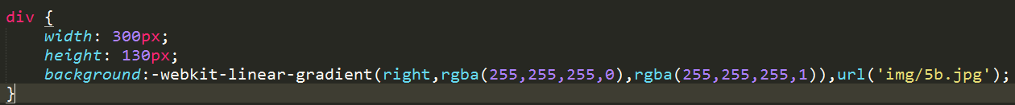
CSS3新增属性
渐变
指定角度语法
加入图片
重复渐变 background:-webkit-repeating-linear-gradient(green,red 10%,blue 20%);

Slide 10
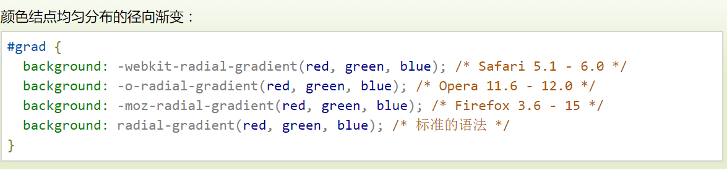
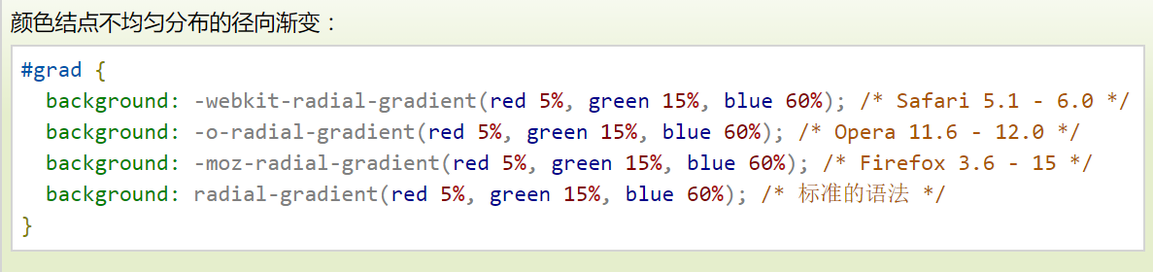
CSS3新增属性
渐变
background: radial-gradient(center, shape size, start-color, ..., last-color);

Slide 11
CSS3新增属性
渐变
重复的径向渐变：background: -webkit-repeating-radial-gradient(red, yellow 10%, green 15%);
设置形状 值circle圆或ellipse椭圆
background: -webkit-radial-gradient(ellipse, red, yellow, green);

Slide 12
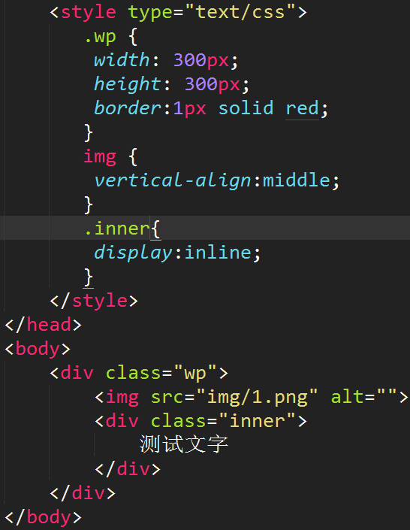
图文对齐
在图片上加vertical-align:middle;

Slide 13
THANK YOU

